Slide 1
« Высшее проявление духа- это разум. Высшее проявление разума- это геометрия. Клетка геометрии – это треугольник. Он так же неисчерпаем, как и Вселенная…»

Slide 2
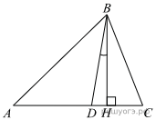
открытый банк заданий ВПР, ОГЭ
ВПР ( 7 класс, Математика 2023)
Задания 14. Решение геометрических задач
Тип 14 № 993
В треугольнике АВС углы А и С равны 40° и 60° соответственно.
Найдите угол между высотой ВН и биссектрисой BD.
Тип 14 № 1336
Высоты, проведенные к боковым сторонам АВ и АС остроугольного равнобедренного треугольника АВС, пересекаются в точке М. Найдите углы треугольника, если угол ВМС = 140°.
Тип 14 № 2339
В равнобедренном треугольнике ABC с основанием AC угол B равен 120°. Высота треугольника, проведённая из вершины A, равна 7. Найдите длину стороны AC.
ОГЭ (Математика 2023)
15.Треугольники, четырёхугольники, многоугольники и их элементы
Тип 15 № 348758
Один из острых углов прямоугольного треугольника равен 23°. Найдите его другой острый угол. Ответ дайте в градусах.
Тип 15 № 348778
Найдите острые углы прямоугольного треугольника, если один из них на 38 градусов меньше
другого.
Тип 15 № 348762
Два острых угла прямоугольного треугольника относятся как 2:3. Найдите меньший острый угол. Ответ дайте в градусах.

Slide 3
Составим кластер на тему: (объединение нескольких однородных элементов, которое может рассматриваться как самостоятельная единица)
Прямоугольный треугольник
Свойства
Применение при решении задач и в жизни
Признаки равенства

Slide 4
07.04. 2023
Классная работа.
«Прямоугольный треугольник в задачах и жизни»

Slide 5
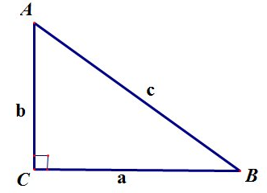
Свойства прямоугольного треугольника
1°. ∠ А + ∠ В=
90 °
2°. ∠ В = 30 ° =>
3°. =>
∠ В = 30 °

Slide 6
Работа по готовым чертежам

Slide 7
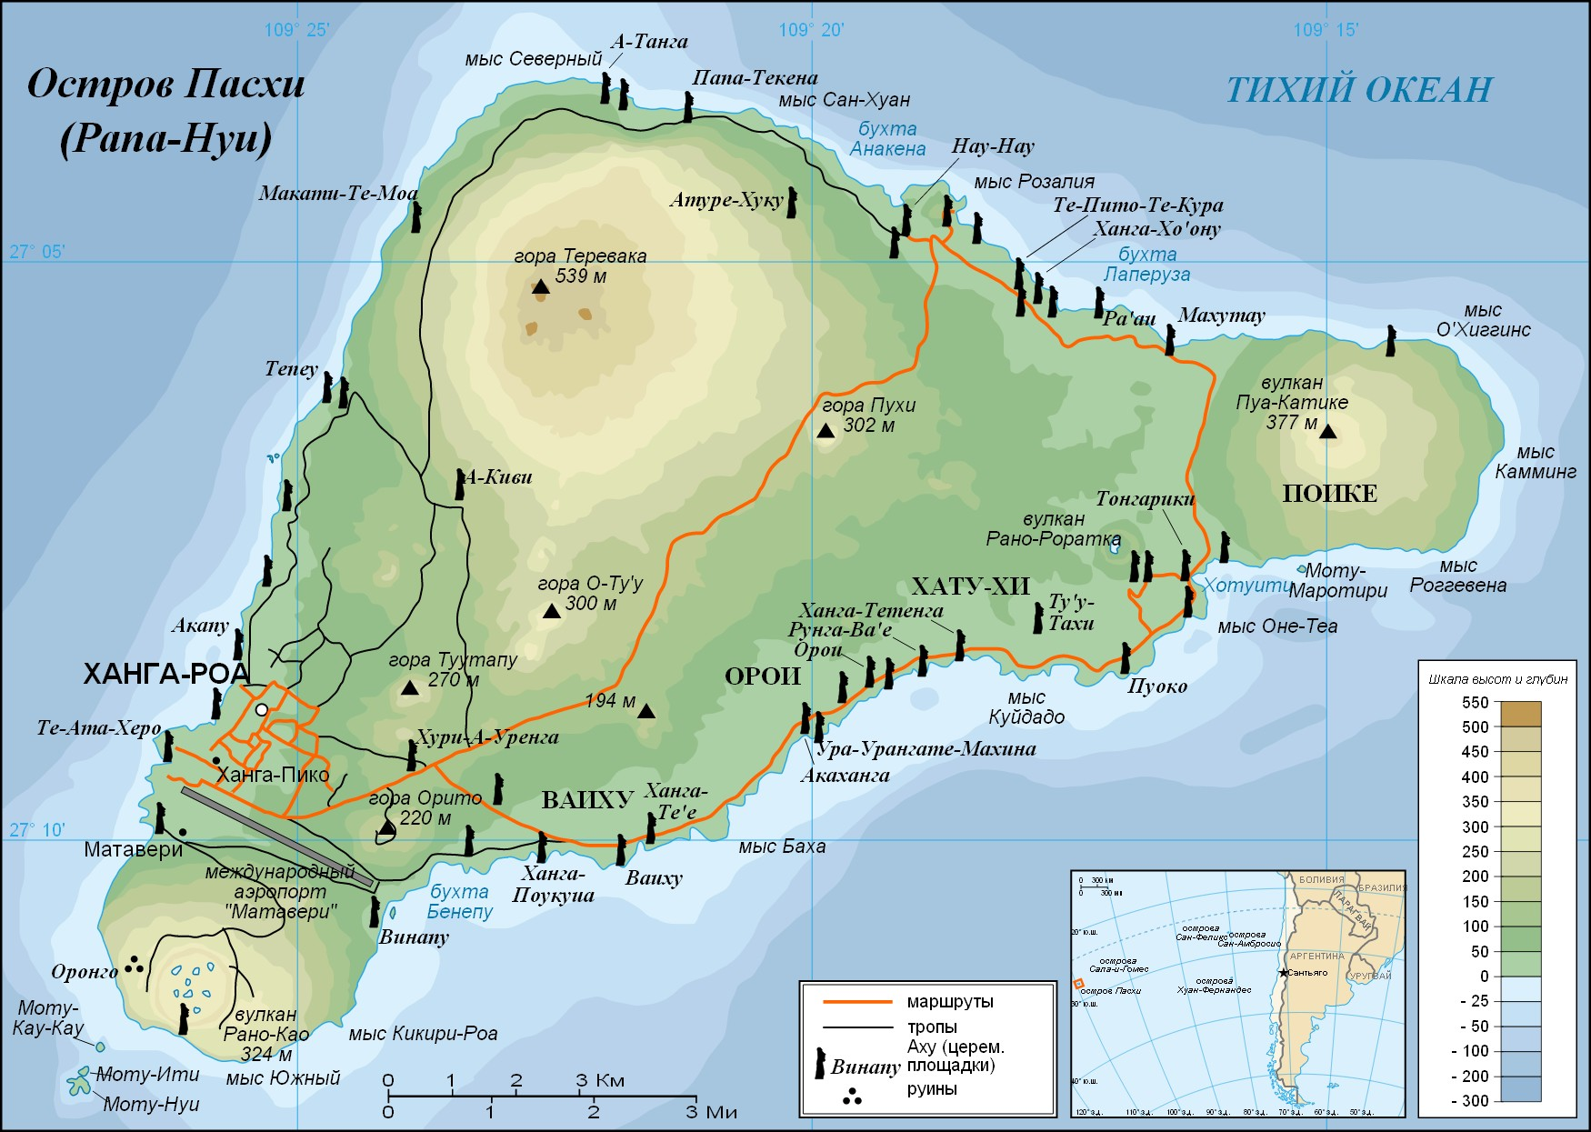

Slide 8
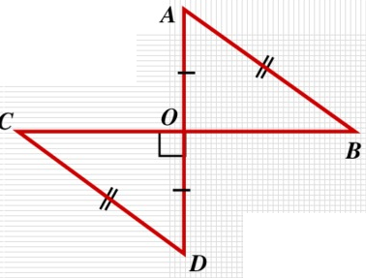
Доказать равенство треугольников

Slide 9
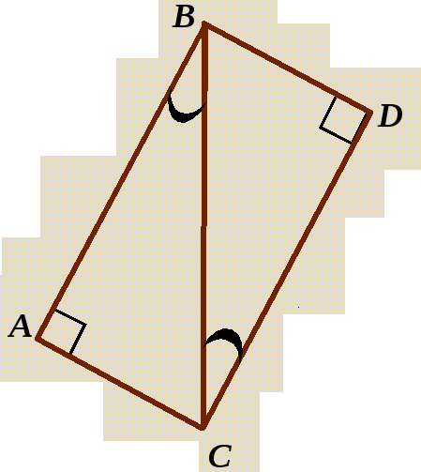
Доказать равенство треугольников

Slide 10
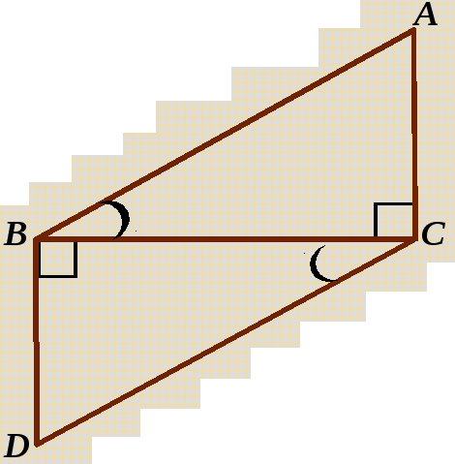
Доказать равенство треугольников

Slide 11
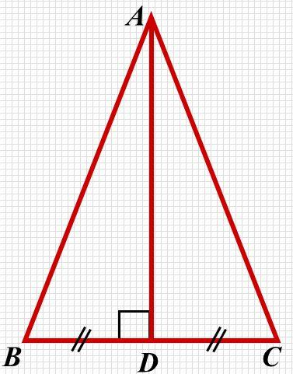
Доказать равенство треугольников

Slide 12
4. Найдите пары равных треугольников и укажите признак
1
2
8
20⁰
25⁰
5
3
65⁰
7
4
6.
20⁰
9.
20⁰

Slide 13
по двум катетам | по катету и прилежа-щему острому углу | по гипотенузе и острому углу | по гипотенузе и катету
3 и 5
1 и 9
2 и 7
4 и 8

Slide 15
Работа в тетрадях
№ 1336, 2339

Slide 16
открытый банк заданий ВПР, ОГЭ
ВПР ( 7 класс, Математика 2023)
Задания 14. Решение геометрических задач ( от 0 до 2 баллов)
Тип 14 № 993
В треугольнике АВС углы А и С равны 40° и 60° соответственно.
Найдите угол между высотой ВН и биссектрисой BD.
Тип 14 № 1336
Высоты, проведенные к боковым сторонам АВ и АС остроугольного равнобедренного треугольника АВС, пересекаются в точке М. Найдите углы треугольника, если угол ВМС = 140°.
Тип 14 № 2339
В равнобедренном треугольнике ABC с основанием AC угол B равен 120°. Высота треугольника, проведённая из вершины A, равна 7. Найдите длину стороны AC.
ОГЭ (Математика 2023)
15.Треугольники, четырёхугольники, многоугольники и их элементы (1 балл)
Тип 15 № 348758
Один из острых углов прямоугольного треугольника равен 23°. Найдите его другой острый угол. Ответ дайте в градусах.
Тип 15 № 348778
Два острых угла прямоугольного треугольника относятся как 4:5. Найдите больший острый угол. Ответ дайте в градусах.
Тип 15 № 348762
Два острых угла прямоугольного треугольника относятся как 2:3. Найдите меньший острый угол. Ответ дайте в градусах.

Slide 17
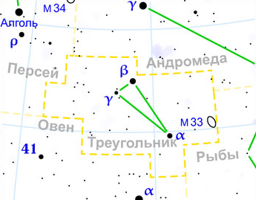
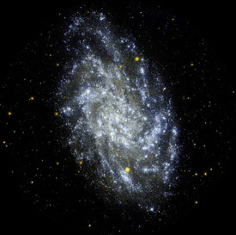
Созвездие «Треугольник»
Галактика Треугольника

Slide 18
Домашнее задание:
№ 1336, 348762 ( с карточки)
Творческое задание:
найти 3 – 4 примера применения свойств прямоугольных треугольников в жизни

Slide 19
Итоги урока

